Slide 1
SCRIT実験におけるイオン分析器の分解能の向上
17cb084r 東條風雅
17cb021b 竹内湧哉
Notes:
全体的にシミュレーションは通過点って認識でいきたい

Slide 2
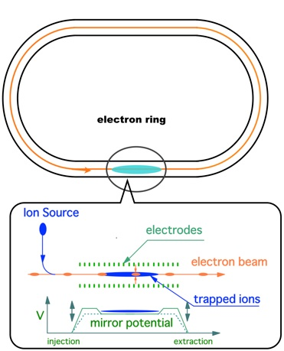
1.はじめに
不安定原子核の大きさと形を決定したい
問題点：
半減期が短く固体ターゲットを作る時間がない
解決策：
イオンのままトラップして電子散乱しよう
SCRIT（Self Confining RI Target）
出典（ http://apollo.lns.tohoku.ac.jp/scrit/SCRIT_Sendai_J/Physics.html）

Slide 3
1.はじめに
捕獲できたイオンの分析器の現状
Notes:
ちょうどいい画像思いつかん

Slide 4
2.目的
SCRIT
イオン分別器
イオン検出器
Notes:
何をシミュレーションするのか、全体の流れを視覚的に伝えたい。

Slide 5
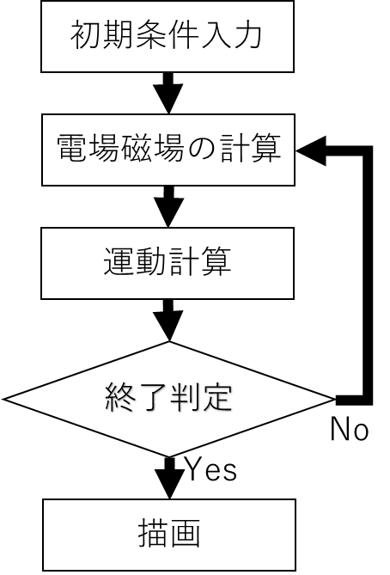
方針
右図の構成で進めていく
Notes:
シミュレーションの流れを説明。

Slide 6
input
初期値を保持するファイルとしてJsonを用いた
Notes:
軽く触れる程度でいいかも。 → 書かんでいいかも

Slide 7
運動計算 ルンゲクッタ法
Notes:
具体的な計算方法とともに、感覚的に理解できるようにかみ砕いて説明したい。

Slide 8
output
Notes:
同時プロット、３Dプロット、ベクトル表示は説明するとして、途中経過を言うか否か。言わなくていいとは思っている。 →いらない気がする

Slide 9
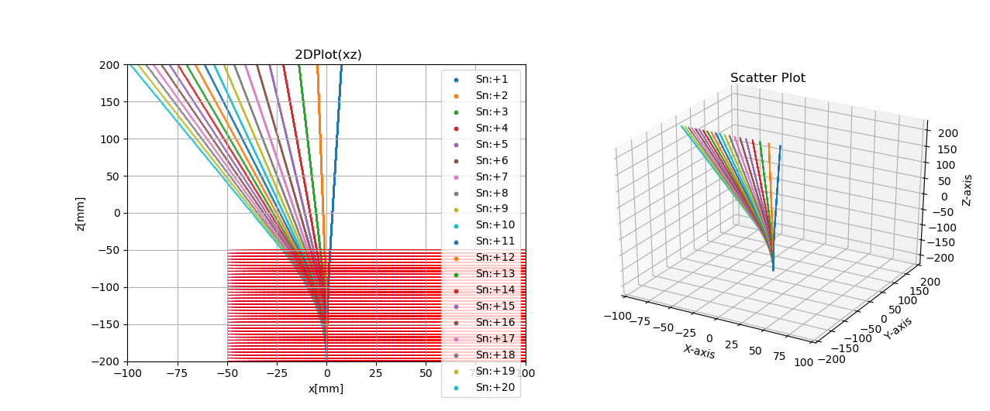
進捗
20価
1価
Notes:
現状どこまで進んでいるか。結果だけ紹介して、改善策は次のスライドから。

Slide 10
展望 初期設定

Slide 11
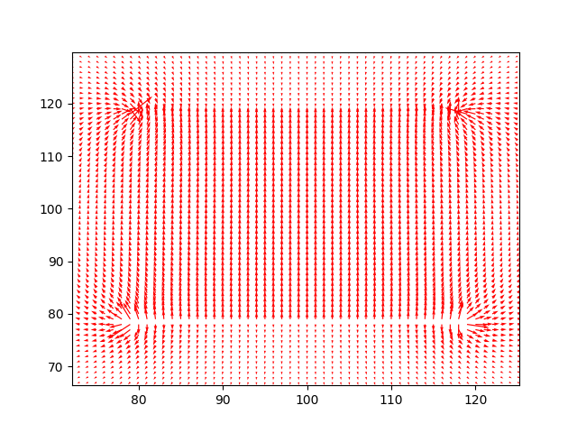
展望
電場をラプラス方程式を解いて求めた
磁場も同様に計算していく

Slide 12
シミュレーション後
MCPの読み出し電極分割
Siストリップ検出器
MPPC
シンチレーション光のCCD読み出し

